Slide 1

动火作业安全管理
博富特咨询
全面
专业
实用

Slide 2


关于博富特
博富特培训已拥有专业且强大的培训师团队-旗下培训师都拥有丰富的国际大公司生产一线及管理岗位工作经验，接受过系统的培训师培训、训练及能力评估，能够开发并讲授从高层管理到基层安全技术、技能培训等一系列课程。
我们致力于为客户提供高品质且实用性强的培训服务，为企业提供有效且针对性强的定制性培训服务，满足不同行业、不同人群的培训需求。
博富特认为：一个好的培训课程起始于一个好的设计,课程设计注重培训目的、培训对象、逻辑关系、各章节具体产出和培训方法应用等关键问题。

Slide 3
01
动火计划的制定和批准
目录
CONTENTE
02
设备及人员的要求和检查
03
动火作业和用具离场

Slide 4
动火计划的制定和批准
01

Slide 5
名词定义
动火作业名词解释
动火作业
在禁火区进行焊接与切割作业及在易燃易爆场所使用喷灯、电钻、砂轮等进行可能产生火焰、火花和赤热表面的临时性作业。
易燃易爆场所
生产和储存的物品的场所符合GBJ16-87(2001) GB50016-2006(新)中火灾危险分类为甲、乙类的区域。
动火作业分类
动火作业分为特殊危险动火作业、一级动火作业和二级动火作业三类。
特殊危险动火作业
在生产运行状态下的易燃易爆物品生产装置、输送管道、储罐、容器等部位上及其它特殊危险场所的动火作业

Slide 6
动火作业名词解释
设备及人员的要求和检查
动火计划的制定和批准
动火作业过程
现场标准化管理
动火作业
人员工用具离场

Slide 7
动火相关程序
动火作业名词解释
责任：
义务：
动火批准人
动火负责人
动火作业人
动火监护人

Slide 8
动火作业安全职责
动火批准人的安全责任
必须向申请方说明工作区域的危害和基本的安全要求；
负责审批《动火作业许可证》；
必须到现场核实动火方案和现场情况，符合动火条件后方可批准；
委托授权人书面授权后仍承担动火安全责任；
被授权人在得到委托授权人同意后方可签发《动火作业许可证》；
负责指定现场安全监督。

Slide 9
动火作业安全职责
生产单位安全责任
组织施工单位对作业过程进行危害识别：
7. 需何种安全设障，通风等
8. 疏散路线
9. 动火方案
10. 班与班之间的工作,责任交接（当 前工作状态，安全要求，许可证审核等）
11. 是否应通知高一级管理层、其他相关区域/部门
受影响的设备及材料
2. 可能会产生的危险
3. 作业环境的影响
4. 需何种个人保护装备
5. 设备隔离
6. 防火、用电安全

Slide 10
动火作业安全职责
生产单位安全责任（2）
向施工单位提供安全作业的现场条件；
向施工单位明确动火施工现场的危险点源和危险状况；
配合施工单位制定动火施工作业方案、安全措施和应急预案，并负责审查和批准；
指定动火作业现场安全监督；
监督施工单位执行安全法规、标准，遵守安全规章制度、操作规程；
监督施工单位维护好各种安全、消防、防护设施设备和器材，工艺设备、设施。

Slide 11
动火作业安全职责
生产单位安全责任（3）
发现以下情况，有权撤销动火许可证：
1）动火作业现场的条件发生变化；
2）发现不符合动火作业许可要求和条件的任何现象；
3）不听从生产单位的指挥。

Slide 12
动火作业安全职责
施工作业单位的安全责任
1) 制定动火安全措施和应急预案，获批后按其组织施工；
2) 施工作业前组织安全教育，使施工作业人员熟悉掌握和执行施工作业现场的安全要求、规定，预防事故发生；
3) 自觉维护生产单位的安全、消防、防护设施设备和器材；
4) 严格执行安全法规及国家、行业和企业的标准、规章制度、操作规程；
加强施工作业队伍安全管理和安全检查工作。
发现危及安全动火施工的隐患、险情及问题，必须采取有效措施积极处理。
当发生事故时，必须按照制定的事故应急预案采取措施抢险；并立即报告生产单位。

Slide 13
动火作业安全职责
动火负责人的安全责任
1) 动火作业的直接组织者，对安全动火作业负直接领导责任；
2) 督促监护人和动火人等履行安全职责，落实动火许可证、动火作业方案和预案中各自负责的安全措施，并互相检查，确认落实后方准动火；
3) 动火作业前，对所有参与动火作业的人员进行施工方案、动火安全措施、应急措施和应急预案的技术交底，签字备案并保留记录；
动火过程中，对所有现场施工人员的“三违”行为，均有批评教育、制止或处罚权；
发现不能保证施工安全时有权停止施工，排险后方可重新动火。

Slide 14
动火作业安全职责
动火监护人的安全职责
在动火负责人的授权下，对动火安全负直接监护责任；
应具有较强的责任心，有生产实践经验，并经过严格的培训；
全面了解动火区域和部位的生产过程，工艺操作和设备状况；
掌握常急救方法，具备消防知识，能熟练使用消防器材及其他救护器具；
接到工业动火许可证后，应逐项检查落实防火措施，确认落实后方准动火；
对所有现场施工人员的“三违”行为，均有批评教育、制止或处罚权；
熟悉应急预案，并能指挥处理异常情况；
动火完工后，对现场进行检查，确认无火种并留守现场30分钟后方可离开。

Slide 15
动火作业安全职责
动火作业人的安全责任
参加动火作业的焊工、电工、起重工等特种作业人员经过安全培训，并持证上岗；
动火施工具体操作者，对安全动火负直接责任
遵守生产单位的动火作业安全制度及其他操作规程，严格执行动火措施；
动火作业前，必须核实动火部位、动火时间，接到动火指令后，认定各项安全措施已落实，在负责人、监护人均在场情况下，方能动火；
发现不能保证动火安全时有权停止动火，经确认隐患整改完毕后方能继续动火；
熟悉并掌握应急预案；
应按规定摆放动火设备，正确穿戴符合安全要求的劳动防护用品、器具。

Slide 16
动火作业安全职责
现场安全监督人的安全责任（1）
经过培训，在动火监督时应佩戴明显标志；
动火作业的监督人，对动火作业负有监督责任；
应熟悉动火区域或岗位的生产过程、工艺流程和设备状况；
具有应对突发事故的能力；
对照动火许可证、动火作业方案和预案逐项检查落实各项安全措施的落实情况；
当发现动火部位与工业动火许可证不相符合，或者动火安全措施不落实时，有权制止动火；

Slide 17
动火作业安全职责
现场安全监督人的安全责任（2）
动火作业中，必须对动火负责人、动火监护人、动火作业人的行为进行严格监督；
发现有违反动火许可证、动火作业方案的行为，马上提出停止作业，并立即报告安全部门，待隐患整改后，方准许继续作业；
发现异常情况时，现场安全监督人有权停止动火；
动火过程中不得离开现场；
动火完工后，应对现场进行检查，确认无火种存在并在30分钟后在动火许可证上签字，并对作业过程中任何不符合安全要求的情况，记录注明后方可撤离。

Slide 18
工业动火安全管理标准
1 工业动火
在油气、易燃易爆危险区域内和油气容器、管线、设备或盛装过易燃易爆物品的容器上，从事任何能直接或间接产生热和火花的工作，如：焊接、气割、燃烧、研磨、打磨、钻孔、破碎、锤击及使用不具备本质安全的电器设备和内燃发动机设备。
2 动火批准人
2.1 一级动火批准人为油田公司专业主管领导或其书面授权人。
2.2 二级动火批准人为二级单位的主管生产的直线领导或其书面授权人。
2.3 三级动火批准人为作业区；基层车间、站队等基层单位的直线领导。
3 动火负责人
动火负责人是施工单位指定在现场负责动火作业的组织者。

Slide 19
工业动火安全管理标准
原则（1）
工业动火许可证是动火现场操作依据，不得涂改、代签。
动火许可证只限一处一次使用。
一级工业动火许可证有效时间不超过8h，如在动火作业本班不能完成，作业应在交接班时重新确认，进行技术交底，并由接班相应人员签字后方可持续有效。二级工业动火许可证有效时间不超过3d;
三级工业动火许可证有效时间不超过5d；
二级、三级动火作业超过一天时，每天在开工前，应由动火人、监护人共同检查动火现场，核对安全措施，合格后经签字确认方可动火。

Slide 20
工业动火安全管理标准
原则（2）
施工单位应与生产单位配合，进行危害识别、制定动火方案及控制措施、做好变更管理及应急预案。
凡是没有办理动火手续、没有落实动火安全措施、未设现场动火监护人以及动火方案有重大变动且未经批准的，一律禁止动火作业。
动火作业期间，如发现异常情况，应立即停止动火作业。
严禁与动火方案和动火票不符的动火。

Slide 21
工业动火安全管理标准
工业动火等级划分（1）
一级动火
(1) 原油储量在10000m3以上(含10000m3)的油库、联合站，围墙以内爆 炸危险范围内的在用油气管线及容器本体动火；
(2) 容量大于5000m3(含5000m3，包括原油罐、污油罐、含油污水罐、含天然气水罐等)的容器本体及附件动火；
(3) 天然气气柜和容量大于400m3(含400m3)的石油液化气储罐动火；
(4) 容量大于1000m3(含1000m3)的成品油罐和轻烃储罐动火；
(5) 直径大于426mm(含426mm)的集输气管线、在输油(气)干线上停输动火或带压不停输更换管线设备动火；

Slide 22
工业动火安全管理标准
HSE安全志
(6) 天然气净化装置、集输站及场内的加热炉、溶剂塔、分离器罐、换热设备动火；
(7) 天然气压缩机厂房、流量计间、阀组间、仪表间、天然气管道的管件和仪表处动火；
(8) 天然气井井口无控制部分动火；

Slide 23
工业动火安全管理标准
工业动火等级划分（2）
二级动火
(1) 原油储量在1000m3～10000m3的油库、联合站，围墙以内爆炸危险区域范围内的在用油气管线及容器本体动火；
(2) 容量小于5000m3储罐、容器本体及附件动火；
(3) 容量小于400m3石油液化气储罐动火；
(4) 容量小于1000m3成品油罐和轻烃储罐动火；
(5) 容量1000m3～10000m3原油库的原油计量标定间、计量间、阀组间、仪表间及原油、污油泵房动火；

Slide 24
工业动火安全管理标准
铁路槽车油料装卸栈桥、汽车罐车油料灌装油台及卸油台内外设备及管线上动火；
(7) 输油(气)站、石油液化气站站内外设备及管线上以及液化气充装间、气瓶库、残液回收库等动火。

Slide 25
工业动火安全管理标准
工业动火等级划分（3）
三级动火
(1) 原油储量小于1000m3(含1000m3)的油库、集输站围墙以内爆炸危险区域范围内的在用油气管线及容器动火；
(2) 容量小于1000m3(含1000m3)的油罐和原油库的计量标定间、计量间、阀组间、仪表间、污油泵房动火；
(3) 在油气生产区域内的油气管线穿孔正压补漏动火；
(4) 采油井单井联头和采油井井口处动火；
(5) 钻穿油气层时没有发生井涌、气侵条件下的井口处动火；

Slide 26
工业动火安全管理标准
(6) 输油(气)干线穿孔微正压补漏、腐蚀穿孔部位补焊加固动火；
(7) 焊割盛装过油、气及其他易燃易爆介质的桶、箱、槽、瓶动火；
(8) 制作和防腐作业中，使用有挥发性易燃介质为稀释剂的容器、槽、罐等处动火；
(9) 除一级、二级动火外其他油气区生产和严禁烟火区域生产动火。

Slide 27
工业动火安全管理标准
工业动火等级划分（4）
特别注意:
1、如装置、管道内有轻烃、凝析油，动火等级, 上调一级
2、同时不确定是否采取动火控制的采取动火控制

Slide 28
动火计划的制定和批准
受影响的设备及材料
可能会产生的危险
作业环境的影响（风向、气候条件、交叉作业等）
班与班之间的工作、责任交接事项（当前工作状态、安全要求、许可证审核等）
设备隔离及上锁、挂签、测试
防火、用电安全及消防设施
如何设置安全警戒，通风等
确定疏散路线
动火方案
需何种个人防护装备
是否应通知上一级管理层、其他相关区域/部门

Slide 29
动火计划的制定和批准
危险工作类型清单：
焊接 气割 切削 燃烧 明火 研磨 打磨 钻孔
破碎 锤击 使用不具备本质安全的电器设备 使用内燃发动机设备
其它特种作业
可能产生的危害因素清单：
爆炸 火灾 灼伤 烫伤 机械伤害 中毒 辐射 触电
泄漏 窒息 坠落 落物 掩埋 噪声 其它伤害
这些项目是否得到现场确认？

Slide 30
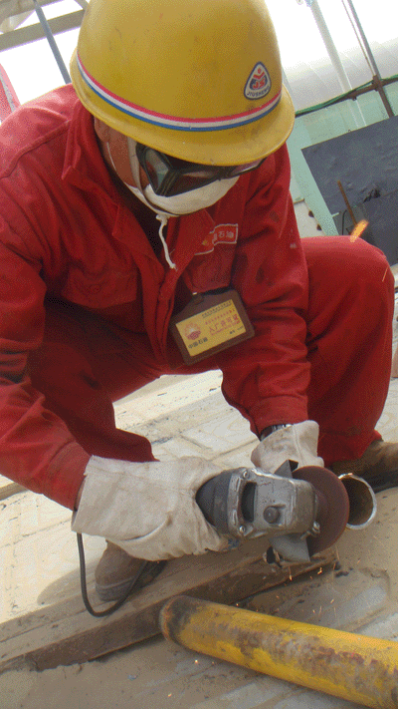
动火计划的制定和批准
防火防爆区域打磨等情况也列入动火控制范畴！

Slide 31
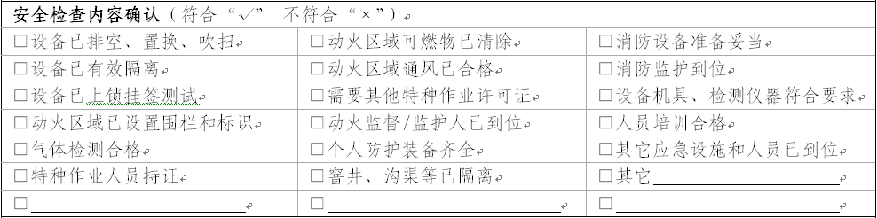
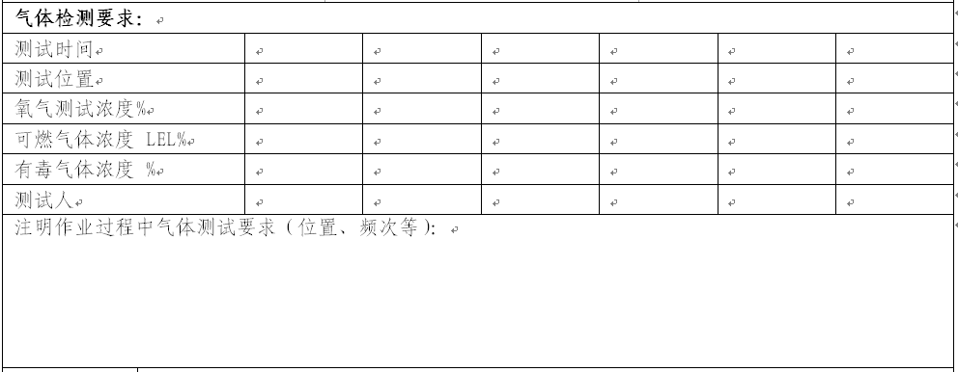
动火计划的制定和批准
HSE安全志
这些项目是否得到现场确认？

Slide 32
审批程序及权限
施工单位负责申请办理《工业动火许可证》，按审批权限，逐级上报，分级负责，批准后方可进行工业动火。
各级安全部门对审核过的《工业动火许可证》，以档案形式保存一年以上。
新建工程项目的动火作业，由乙方自行审批、监护；
改、扩建项目，由乙方单位到甲方建设单位相关部门审批。

Slide 33
审批程序及权限
一级动火
二级单位主管负责组织生产、施工单位有关人员深入现场调查，制定动火措施。
施工单位编写动火作业方案和应急预案送二级单位及油田消防部门审查，报油田公司安全部门备案。
油田公司专业主管领导或其授权人至现场最终确认安全条件，签发《工业动火许可证》后，方可动火。
油田公司专业主管领导或其授权人指定现场安全监督。

Slide 34
审批程序及权限
二级动火
二级单位所属基层生产单位主管负责组织生产和施工单位有关人员到现场调查，制定动火措施。
施工单位编写动火作业方案和应急预案，经二级相关业务主管部门、安全部门审查，在二级单位安全部门备案。
二级单位的主管领导或其授权人至现场最终确认安全条件，签发《工业动火许可证》后，方可动火。
二级单位的主管领导或其授权人指定现场安全监督。

Slide 35
审批程序及权限
三级动火
作业区基层生产单位负责人组织生产及施工单位有关人员进行现场调查，制定动火措施。
施工单位编写动火作业方案和应急预案，经基层生产单位相关人员审查，由基层生产单位负责人批准，报二级单位安全部门备案。
作业区等基层生产单位指定现场安全监督。

Slide 36
审批程序及权限
HSE安全志
油田公司可实行一、二级动火授权委托制度。
二级单位需要油田公司审批的一级工业动火，经油田公司专业主管领导授权认可后，可按一级动火的要求制定方案进行审查，由二级单位主管领导签发《工业动火许可证》，并指定现场安全监督。
二级单位不得再次授权下属单位办理一级动火。
取得授权认可的二级单位，每季度将《工业动火许可证》报油田公司安全部门备案。

Slide 37
审批程序及权限
正常生产的装置和罐区内：
    凡是可不动火的一律不动；
    凡是能拆下来的必须拆下移到安全地方动火。
一般情况下节假日及夜间作业,非生产必需，一律禁止动火。
紧急情况下经请示本级动火审批人批准同意后，在确保安全的情况下，可采取紧急动火措施，事后补办动火作业手续及方案。
动火现场应按动火安全措施要求，配备足够的消防车、消防及医疗救护设备和器材。
凡动火作业涉及其他特种作业的，必须同时办理相应的许可证，严禁以《工业动火许可证》代替。

Slide 38
工业动火机具安全管理要求
采用电焊进行动火施工的储罐、容器及管道等应在焊点附近安装接地线，其接地电阻应小于10Ω。
施工现场电气线路布局与要求应符合GBJ50257《电气装置安装工程爆炸和火灾危险环境电气装置施工及验收规范》的要求。
电焊机等电器设备应有良好的接地装置，并安装漏电保护装置。
各种施工机械、工具、材料及消防器材应摆放在动火安全措施确定的安全区域内。
含硫化氢或其它有毒气体的场所应做好相应的防中毒措施，其中含硫化氢的场所具体执行《中国石油天然气股份有限公司预防硫化氢中毒事故管理暂行规定》的要求。

Slide 39
动火作业隔离要求
工业动火前应：
    首先切断物料来源并加好盲板；
    彻底吹扫、清洗、置换；
    打开人孔，通风换气；
    经检测气体合格后方可动火。
如气体检测超过1h后动火的，应对气体进行再次检测，合格后方可动火作业。
与动火部位相连的油气管线必须进行可靠的隔离、封堵或拆除处理。
与动火直接有关的阀门必须挂牌标明状态；

Slide 40
动火作业隔离要求
需动火施工的设备、设施和与动火直接有关阀门的控制：
  1）由生产单位安排专人操作和监护(可加装安全锁具)；
  2）此监护人作业未完工前不得擅离岗位。
动火施工区域应设置警戒，严禁无关人员或车辆进入动火区域。
动火作业人员：
    1）在动火点的上风作业；
    2）应位于避开油气流可能喷射和封堵物射出的方位；
    3）特殊情况，应采取围隔作业并控制火花飞溅。

Slide 41
动火作业气体测试要求
需要动火的塔、罐、容器、槽车等设备和管线：
  1) 清洗、置换和通风；
  2) 要检测可燃气体浓度；
  3) 达到许可作业浓度（小于爆炸下限的10%）才能进行动火作业。
进入受限空间动火，要检测有限空间内气体:
  1) 可燃气体浓度：可燃介质(包括爆炸性粉尘)含量必须低于该介质与空气 混合物的爆炸下限的10%(体积)；
  2) 有毒有害气体浓度：应符合国家相关标准的规定；
  3) 氧气浓度应在19.5%～23.5%。

Slide 42
动火作业气体测试要求
气体样品要有代表性
  1) 容积大的应多处采样；
  2) 根据介质与空气相对密度的大小确定采样重点应在上方还是下方。
出现异常现象，应停止动火，重新检测。
动火施工作业前，应对动火点及操作区域空气中可燃气体浓度进行检测，
动火施工作业中可燃气体浓度应低于其爆炸下限的10％。
若采取强制通风措施，其风向应与自然风向一致。
在动火施工全过程中，动火监护人应跟踪检测可燃气体浓度。

Slide 43
受限空间动火作业要求
HSE安全志
进入受限空间动火作业要求执行《进入受限空间安全管理标准》。

Slide 44
高处动火作业要求
高处动火作业应：
  1) 具有围栏和扶手的固定作业平台；
  2) 特殊情况下现场条件不具备上述要求应采取适当的防护措 施，并经专业人员确认；
  3) 设立防落物设施；
  4) 佩戴全身安全带及使用自动锁定连接、人造纤维绳索。
高处动火必须采取：
1) 防止火花溅落措施；
2) 并应在火花可能溅落的部位安排监护人。
3) 在架空管线及脚手架上施工的人员，应系安全带。

Slide 45
五级以上(含五级)大风应采取的措施
动火作业要求
遇有五级以上(含五级)大风不应进行高处动火作业；
遇有六级以上(含六级)大风不应进行地面动火作业。

Slide 46
动火作业中的挖掘作业要求
动火作业中的挖掘作业应完成以下作业危险分析：
  1) 所有地下管道、电缆、光缆应确定方位；
  2) 地面堆土、堆物应加以控制：
  3) 必要时进行支撑以防滑坡。
埋地管线动火施工：
  1) 操作坑大小应根据实际情况(如管径、埋深等)来确定；
  2) 操作坑的深度、坡度应方便施工和动火作业人员逃生。
在埋地管线操作坑内进行动火作业的人员应系阻燃或不燃材料的安全绳。

Slide 47
动火作业带压不置换动火要求
带压不置换动火作业是特殊危险动火作业
  1)应严格控制。
  2)严禁在生产不稳定以及设备、管道等腐蚀情况下进行带压不置换动 火；
  3)严禁在含硫原料气管道等可能存在中毒危险环境下的带压不置换动火。
  4)特殊情况下需要动火时，应采取可靠的安全措施，制定应急案。
带压不置换动火作业中，由管道内泄漏出的可燃气体遇明火后形成的火焰，如无特殊危险，不宜将其扑灭。

Slide 48
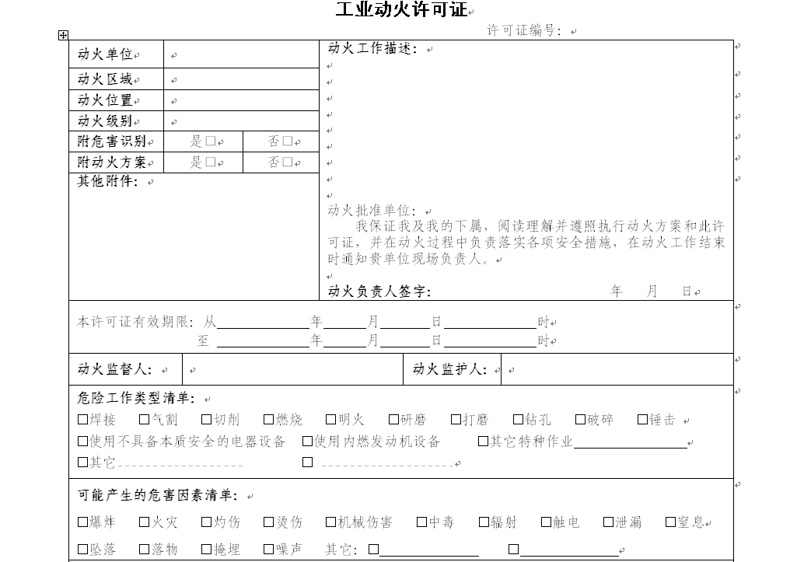
动火作业要求

Slide 49
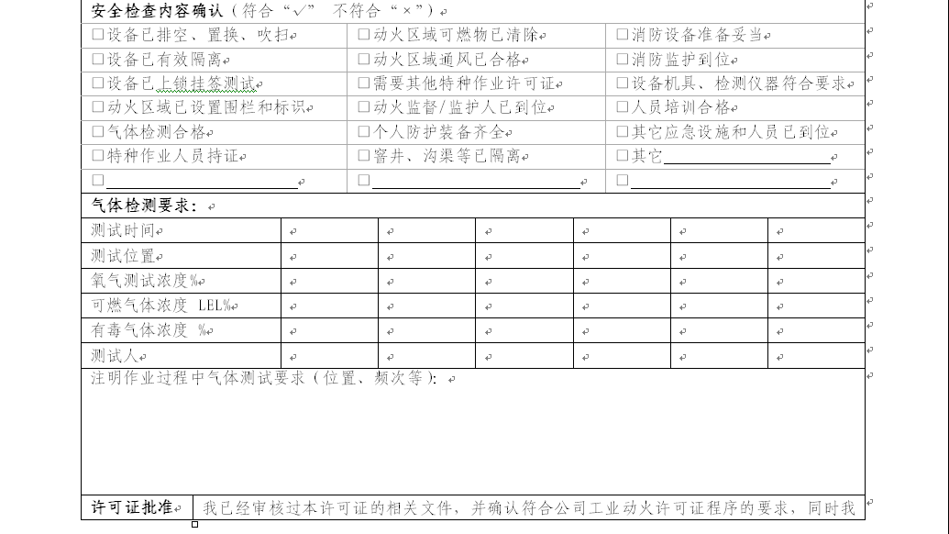
动火作业要求

Slide 50
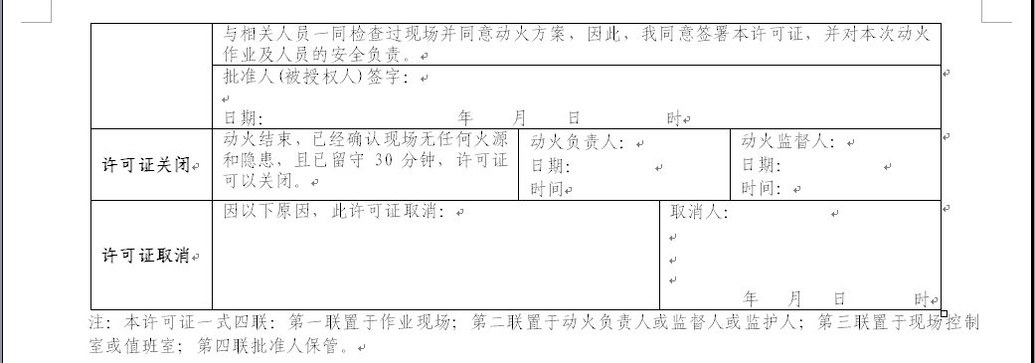
动火作业要求

Slide 51
动火作业要求
动火票不是为了签票而签票，
是利用签票确认现场动火的风险

Slide 52
动火作业安全职责
02

Slide 53
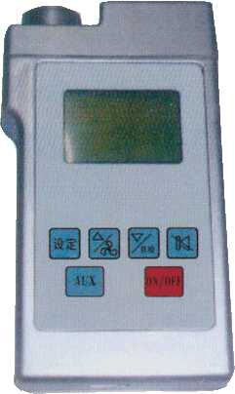
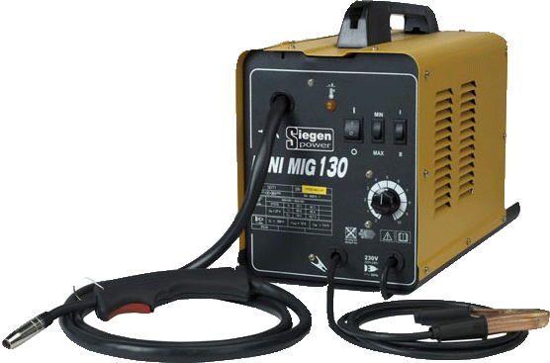
设备及人员的要求和检查
是否检验合格？
使用方法是否得到培训？
目视管理标签是否张贴？

Slide 54
设备及人员的要求和检查
电焊机要求：
持有电焊操作特殊工种证的人员方可使用
电焊机使用采取定点定位的方法，使用完毕必须放置规定地点
电焊线使用完毕必须回收并由使用者保管
使用前，应检查并确认初、次极线接线正确，输入电压符合电焊机的铭牌规定。接通电源后，严禁接触初级线路的带电部分。
次级抽头连接铜板应压紧，接线柱应有垫圈。合闸前，应详细检查接线螺帽、螺栓及其它部件并确认齐全、无松动或损坏。
多台电焊机集中使用时，应分接在三相电源网络上，使三相负载平衡。多台电焊机的接地装置应分别由接地处引接，不得串联。
移动电焊机时，应切断电源，不得用拖拉电缆的方法移动电焊机。当焊接中突然停电时，应立即切断电源。

Slide 55
设备及人员的要求和检查
电焊机要求：
持有电焊操作特殊工种证的人员方可使用
电焊机使用采取定点定位的方法，使用完毕必须放置规定地点
电焊线使用完毕必须回收并由使用者保管
使用前，应检查并确认初、次极线接线正确，输入电压符合电焊机的铭牌规定。接通电源后，严禁接触初级线路的带电部分。
次级抽头连接铜板应压紧，接线柱应有垫圈。合闸前，应详细检查接线螺帽、螺栓及其它部件并确认齐全、无松动或损坏。
多台电焊机集中使用时，应分接在三相电源网络上，使三相负载平衡。多台电焊机的接地装置应分别由接地处引接，不得串联。
移动电焊机时，应切断电源，不得用拖拉电缆的方法移动电焊机。当焊接中突然停电时，应立即切断电源。

Slide 56
设备及人员的要求和检查
野外作业时，电焊机应放在避雨、通风较好的地方。
焊接时，不允许用铁板搭接的代替电焊机的搭铁
电焊机外壳，必须有良好的接零或接地保护，其电源的装拆应由电工进行。电焊机的一次与二次绕组之间，绕组与铁芯之间，绕组、引线与外壳之间，绝缘电阻均不得低于0.5兆欧。
电焊机应放在防雨和通风良好的地方，焊接现场不准堆放易燃、易爆物品，使用电焊机必须按规定穿戴防护用品。
交流弧焊机一次电源线长度应不大于5米，电焊机二次线电缆长度应不大于30米。
焊钳与把线必须绝缘良好、连接牢固，更换焊条应戴手套。在潮湿地点工作。应站在绝缘胶板或木板上。
严禁在带压力的容器或管道上施焊，焊接带电的设备必须先切断电源。
焊接贮存过易燃、易爆、有毒物品的容器或管道，必须先清除干净，并将所有孔口打开。
在密闭金属容器内施焊时，容器必须可靠接地、通风良好，并应有人监护。严禁内容器内输人氧气。
焊接预热工件时，应有石棉布或挡板等隔热措施。

Slide 57
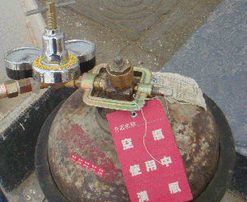
设备及人员的要求和检查
氧气瓶应戴好安全防护帽，坚直安放在固定的支架上，要采取防止日光曝晒的措施。
氧气瓶里的氧气，不能全部用完，必须留有剩余压力，严防乙炔倒灌引起爆炸。尚有剩余压力的氧气瓶，应将阀门拧紧，注上“空瓶”标记。
氧气瓶附件有缺损，阀门螺杆滑丝时，应停止使用。
禁止用沾染油类的手和工具操作气瓶，以防引起爆炸。
防震圈
阻火器
目视管理
氧气瓶使用方法

Slide 58
设备及人员的要求和检查
氧气瓶不能强烈碰撞。禁止采用抛、摔及其它容易引撞击的方法进行装卸或搬运。严禁用电磁起重机吊运。
在开启瓶阀和减压器时，人要站在侧面；开启的速度要缓慢，防止有机材料零件温度过高或气流过快产生静电火花。而造成燃烧。
冬天，气瓶的减压器和管系发生冻结时，严禁用火烘烤或使用铁器一类的东西猛击气瓶，更不能猛拧减压表的调节螺丝，以防止氧气突然大量冲出，造成事故。
氧气瓶不得靠近热源，与明火的距离一般不得小于10米。
禁止使用没有减压器的氧气瓶。气瓶的减压器应有专业人员修理。

Slide 59
设备及人员的要求和检查
氧气瓶规格
瓶体表面涂色 | 工作 压力 （MPa） | 容积 （L） | 瓶体外径(mm) | 瓶体 高度 (mm) | 质量 (Kg) | 水压 试验 (MPa） | 采用瓶阀
天蓝 | 15 | 33 40 44 | 219 | 1150±20 1137±20 1490±20 | 54±2 55±2 57±2 | 22.5 | QF-2 铜阀

Slide 60
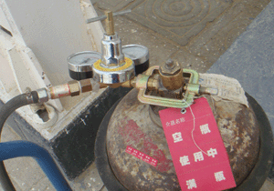
设备及人员的要求和检查
乙炔气瓶不可以卧倒使用
乙炔溶于丙酮，15度，1.5MPa溶解375体积乙炔，不可以卧
倒使用，防止丙酮流出，通过乙炔减压器流入乙炔胶管和
焊炬内引起燃烧爆炸（丙酮蒸汽与空气混合气的爆炸极限
为2.9％～13％）
夏季使用乙炔气瓶不准再阳光下暴晒
乙炔气瓶表面温度不能超过40度，防止乙炔在丙酮内溶解
度降低，压力大大升高，容易造成爆炸事故，同时远离热
源
没安装回火防止器的乙炔瓶不能使用
为了防止倒流的火焰流入乙炔瓶，必须安装回火防止器
乙炔瓶使用方法

Slide 61
设备及人员的要求和检查
乙炔不宜与银、铜长期接触
乙炔与铜、银长期接触在一起，在潮湿的条件下可以产生新的化合物，即乙炔铜或乙炔银等爆炸性化合物，这些化合物加热到110～120度或受到剧烈的震动时候，可能发生爆炸，只能使用含铜量低于70％的铜合金
氧气胶管与乙炔胶管不能相互代用
两种胶管允许工作压力不同，前者为1.5MPa。后者为0.5 ,1.5MPa氧气胶管为黑色，乙炔胶管为红色（GB9448-88规定）新胶管使用时必须把其内壁滑石粉吹除干净，两种胶管不得沾染油脂，防止接触红热金属
乙炔减压器与瓶嘴安装连接时不能再漏气的情况下使用
乙炔的含量按照体积计算在2.2％-93％范围内与氧气形成混合气只要遇到明火在大气中也会爆炸，其压力式绝对压力的11～13倍
等压式焊炬不能使用低压乙炔
防止氧气回到乙炔通道中，或者乙炔回到氧气通道中，防止点火引起爆炸
乙炔瓶使用方法

Slide 62
现场标准化管理
03

Slide 63
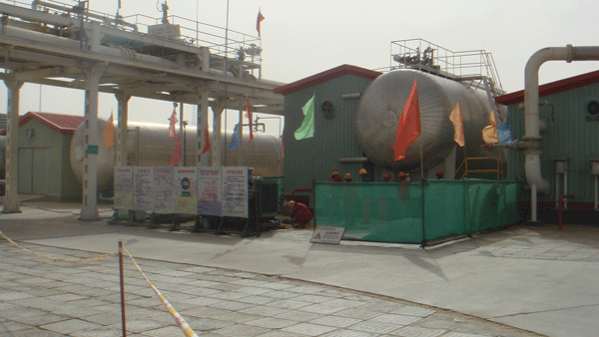
现场标准化管理
隔离管理
动火区域隔离

Slide 64
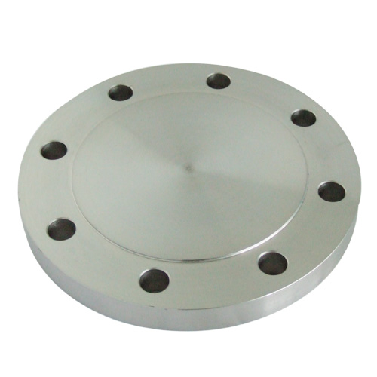
现场标准化管理
盲板隔离
1.确定管道流体性质是否为易燃易爆（一般为易燃物质）
2.查流程。利用旁线避开需动火管道
3.氮气置换。保证管道内可燃物质含量为0
4.划定隔离区，避免任何非相关人员进入隔离区
5.到上级部门申请动火证
6.确定各项条件符合要求后，动火

Slide 65

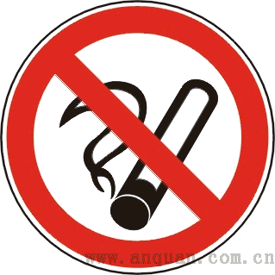
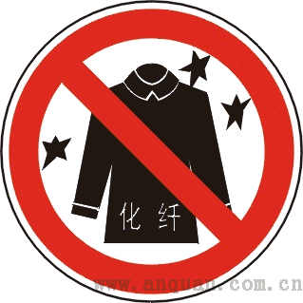


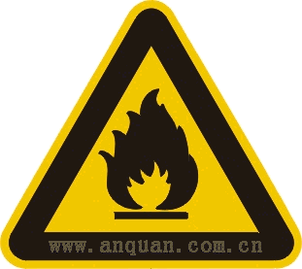

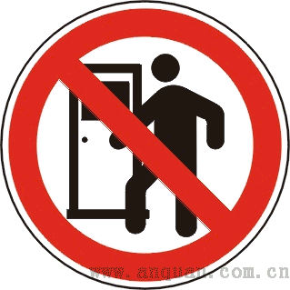
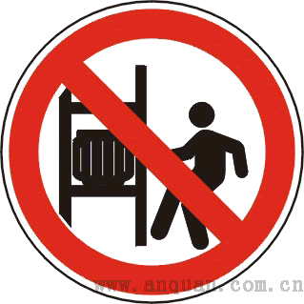
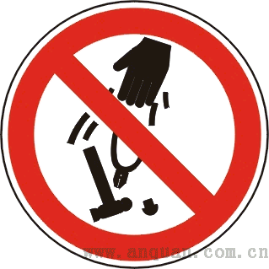
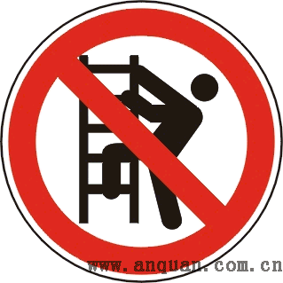

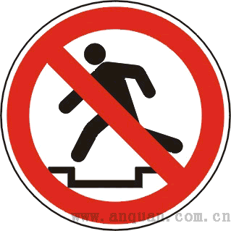
现场标准化管理

Slide 66
应急管理
紧急情况下的应急预案是否得到培训？
动火方案是否通知相关方？
应急资源是否得到保证？

Slide 67
动火作业和工具离场
04

Slide 68
动火作业和工具离场
动火过程必须在充分做好准备工作后才可以进行。

Slide 69


感谢聆听
资源整合，产品服务
↓↓↓
公司官网 | http://www.bofety.com/
如需进一步沟通
↓↓↓
联系我们 | 15250014332 / 0512-68637852
扫码关注我们
获取第一手安全资讯
微信公众号
抖音

